Slide 1
소켓프로그래밍
Ansan Technical High School
Dept. Computer
Made by kig2929kig@gmail.com
네트워크 프로그래밍과 소켓에 대한 이해
서버 소켓
2-1. socket
2-2. bind
2-3. listen
2-4. accept
클라이언트 소켓
3-1. connect
3-2. 실행

Slide 2
1. 네트워크 프로그래밍과 소켓에 대한 이해
네트워크 프로그래밍이란?
소켓이라는 것을 기반으로 프로그래밍을 하기 때문에 소켓 프로그래밍 이라고도 함.
네트워크로 연결된 둘 이상의 컴퓨터 사이에서의 데이터 송수신 프로그램의 작성을 의미함.
소켓에 대한 간단한 이해
네트워크(인터넷)의 연결 도구
운영체제에 의해 제공이 되는 소프트웨어 적인 장치

Slide 3
1. 네트워크 프로그래밍과 소켓에 대한 이해 1-1. 전화 받는 소켓의 생성 (socket)
소켓의 비유와 분류
TCP 소켓은 전화기에 비유될 수 있다.
소켓은 socket 함수의 호출을 통해서 생성한다.
단, 전화를 거는 용도의 소켓과 전화를 수신하는 용도의 소켓의 사용하는 방법에 차이가 있다.

Slide 4



1. 네트워크 프로그래밍과 소켓에 대한 이해 1-1. 전화 받는 소켓의 생성(socket)
소켓 생성 실패 시 -1 값을 반환

Slide 5
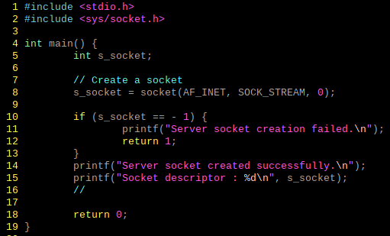
1. 네트워크 프로그래밍과 소켓에 대한 이해 1-1. 전화 받는 소켓의 생성(socket)

Slide 6
1. 네트워크 프로그래밍과 소켓에 대한 이해 1-2. 전화번호의 부여(bind)
소켓의 주소 할당 및 연결
전화기에 전화번호가 부여되듯이 소켓에도 주소정보가 할당
소켓의 주소 정보는 IP와 PORT 번호로 구성

Slide 7

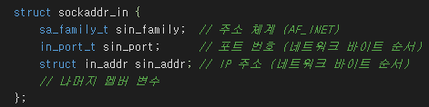
1. 네트워크 프로그래밍과 소켓에 대한 이해 1-2. 전화번호의 부여(bind)

Slide 8
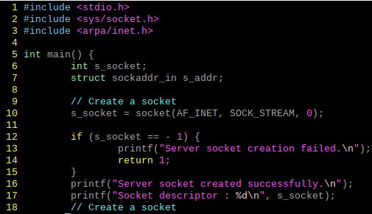
1. 네트워크 프로그래밍과 소켓에 대한 이해 1-2. 전화번호의 부여(bind)

Slide 9
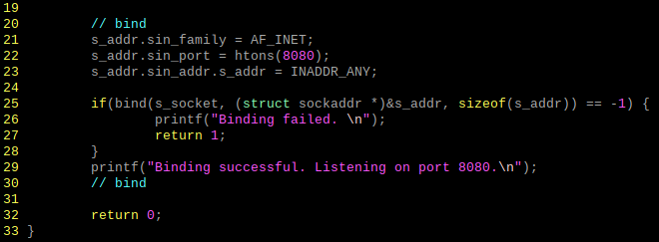
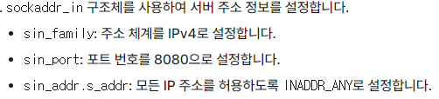
1. 네트워크 프로그래밍과 소켓에 대한 이해 1-2. 전화번호의 부여(bind)

Slide 10
1. 네트워크 프로그래밍과 소켓에 대한 이해 1-3. 전화기의 연결(listen)
연결요청이 가능한 상태의 소켓
연결요청이 가능한 상태의 소켓은 걸려오는 전화를 받을 수 있는 상태에 비유
전화를 거는 용도의 소켓은 연결요청이 가능한 상태의 소켓이 될 필요가 없다. 이는 걸려오는 전화를 받는 용도의 소켓에서 필요한 상태

Slide 11

1. 네트워크 프로그래밍과 소켓에 대한 이해 1-3. 전화기의 연결(listen)

Slide 12
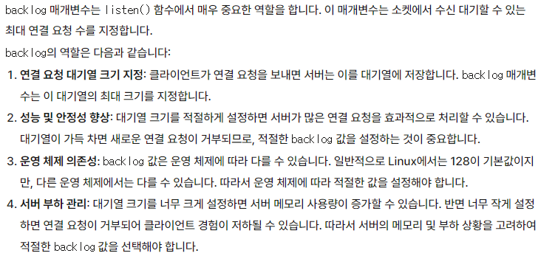
1. 네트워크 프로그래밍과 소켓에 대한 이해 1-3. 전화기의 연결(listen)

Slide 13
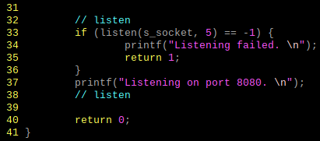
1. 네트워크 프로그래밍과 소켓에 대한 이해 1-3. 전화기의 연결(listen)

Slide 14
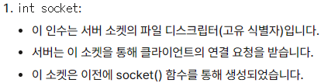
1. 네트워크 프로그래밍과 소켓에 대한 이해 1-4. 수화기를 드는 상황(accept)
연결요청의 수락
걸려오는 전화에 대해서 수락의 의미로 수화기를 드는 것에 비유
연결요청이 수락되어야 데이터의 송수신이 가능
수락된 이후에 데이터의 송수신은 양방향으로 가능

Slide 15
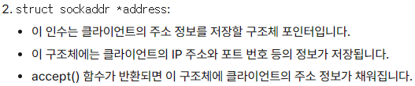
1. 네트워크 프로그래밍과 소켓에 대한 이해 1-4. 수화기를 드는 상황(accept)

Slide 16
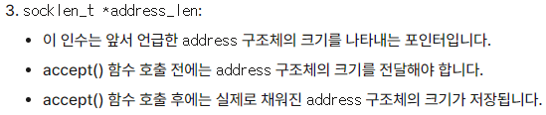

1. 네트워크 프로그래밍과 소켓에 대한 이해 1-4. 수화기를 드는 상황(accept)

Slide 17
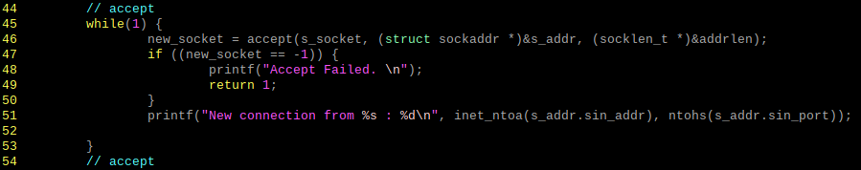
1. 네트워크 프로그래밍과 소켓에 대한 이해 1-4. 수화기를 드는 상황(accept)

Slide 18
정리하기
연결 요청을 허용하는 소켓의 생성과정
1단계 : 소켓의 생성 – socket 함수 호출
2단계 : IP와 PORT 번호의 할당 – bind 함수 호출
3단계 : 연결 요청 가능상태로 변경 – listen 함수 호출
4단계 : 연결 요청에 대한 수락 – accept 함수 호출

Slide 19
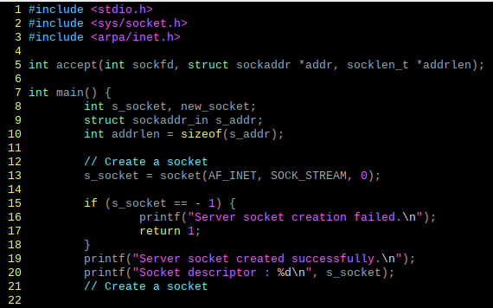
서버 소켓 - 소스코드

Slide 20
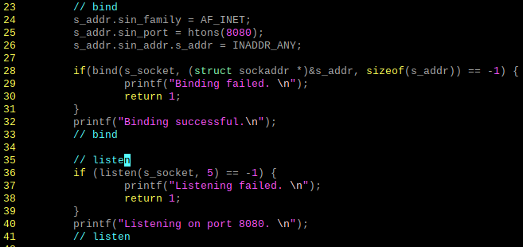
서버 소켓 - 소스코드

Slide 21
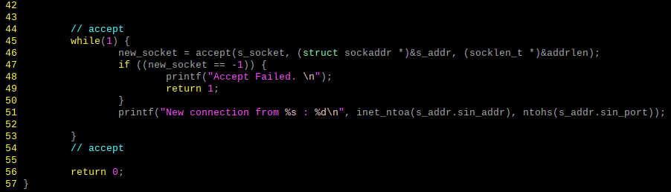
서버 소켓 - 소스코드

Slide 22
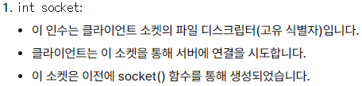
3. 클라이언트 소켓 3-1. 전화 거는 소켓의 구현(connect)
연결을 요청하는 소켓의 구현
전화를 거는 상황에 비유
서버 소켓과 달리 구현의 과정이 매우 간단
소켓의 생성과 연결의 요청으로 구분

Slide 23
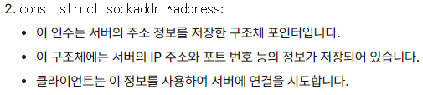

3. 클라이언트 소켓 3-1. 전화 거는 소켓의 구현 (connect)

Slide 24
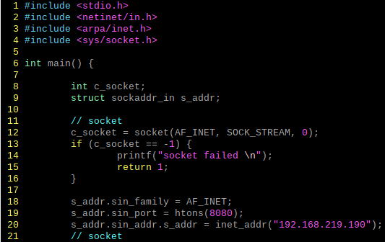
3. 클라이언트 소켓 3-1. 전화 거는 소켓의 구현 (connect)

Slide 25
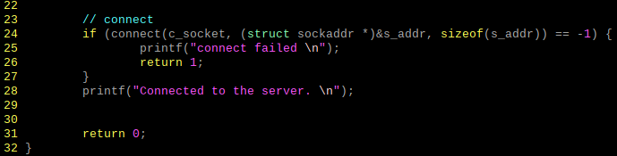
3. 클라이언트 소켓 3-1. 전화 거는 소켓의 구현 (connect)

Slide 26

실행 결과

Slide 27
감사합니다.
참고
1. 네트워크 프로그래밍과 소켓의 이해 - 숭실대학교 OCW (ssu.ac.kr)
파이썬 네트워크 프로그래밍 첫번째 시간 - 소켓의 정의 (youtube.com)

